Slide 1



Slide 2

TRÒ CHƠI: AI NHANH HƠN?

Slide 3
A. L
Bài viết trước ta đã viết chữ hoa gì?
Hãy chọn ý đúng:
B. N
A
C. B
D. M

Slide 4
A. 4 nét
Chữ hoa L được tạo bởi mấy nét?
Hãy chọn ý đúng:
B. 1 nét
B
D. 2 nét
C. 3 nét

Slide 5
A. 2 ô li
Chữ hoa L cỡ vừa cao mấy ô li?
B. 3 ô li
D. 4 ô li
C. 5 ô li
C

Slide 6


Thứ … ngày … tháng … năm ….

Slide 7

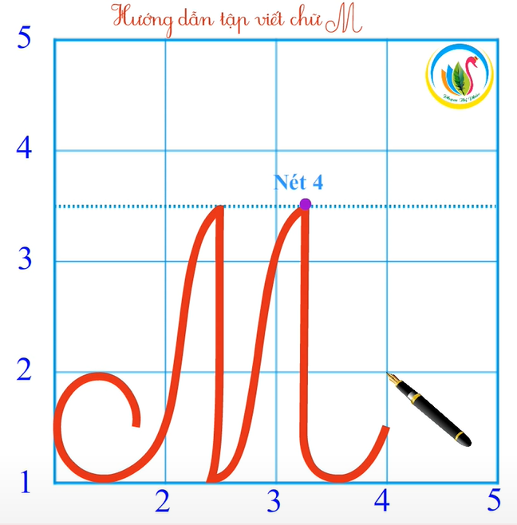
Cùng tìm hiểu
nét xiên phải
Chữ hoa M được viết bởi 4 nét:
nét thẳng đứng
2
ô ly rưỡi
nét
móc ngược trái
nét móc ngược phải
3 ô ly

Slide 8


Cùng luyện viết
nét xiên phải
Chữ hoa M được viết bởi 4 nét:
nét thẳng đứng
2
ô ly rưỡi
nét
móc ngược trái
nét móc ngược phải
Viết vào VTV
Viết vào bảng con
3 ô ly

Slide 9
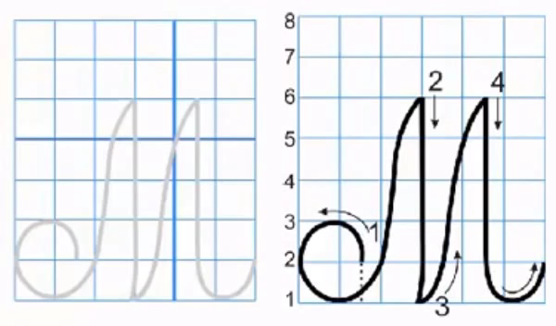

Slide 10
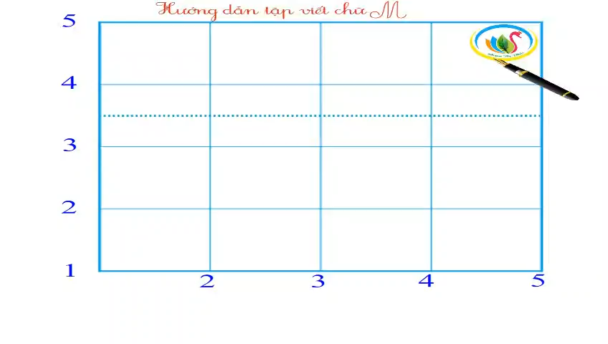

Slide 11

Viết ứng dụng
Mộ t con ngựa đau cả tàu bỏ cỏ.

Slide 12
Viết ứng dụng
Mộ t con ngựa đau cả tàu bỏ cỏ.
a. Chữ cái nào được viết hoa?
b. Khoảng cách giữa các chữ ghi tiếng như thế nào?
c. Những chữ cái nào cao 2.5 li ?
→ Chữ M.
→ Khoảng cách giữa các chữ ghi tiếng là 1 con chữ o.
→ Chữ M, b, g.

Slide 13
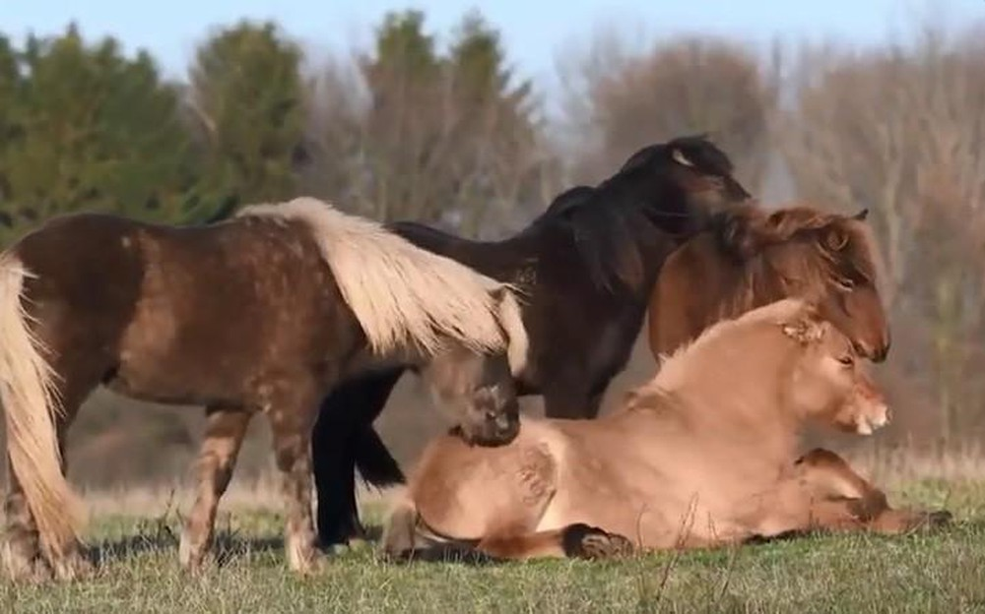
Một con ngựa đau cả tàu bỏ cỏ: khi trong gia đình, trong tập thể có một người gặp chuyện không may thì những người còn lại cũng lo lắng không yên.

Slide 14

M
Một
MộǇ cΪ wgựa đau cả Ǉàu bỏ cỏ.

Slide 15











Các em luyện viết vào vở
Notes:
Bài giảng thiết kế bởi: Hương Thảo - tranthao121006@gmail.com

Slide 16
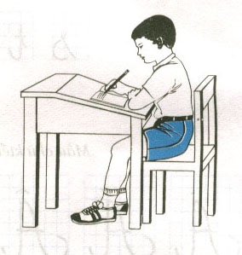
Tư thế ngồi viết
- Lưng thẳng không tì ngực vào bàn.
- Ngồi hơi cúi.
- Mắt cách vở khoảng 25 - 30cm.
- Tay phải cầm bút.
- Tay trái tì nhẹ lên mép vở để giữ
- Hai chân để song song thoải mái.

Slide 17



Luyện viết thêm
Ý nghĩa:
Nói về mùa thu tới bất chợt.

Slide 18




